Slide 1
Фестиваль «Детские дни»
От идеи до воплощения
museum12345.ru

Slide 2
Основные принципы и цели фестиваля
Фестиваль «Детские дни» – это масштабный партнёрский проект, ежегодно объединяющий более сорока музеев и других организаций.
Был придуман в 2005 году, чтобы вдохновлять родителей на творческое общение с детьми в музеях, а музеи — на поиск новых форм взаимодействия с посетителями, которые помогли бы детям воспринимать музейные коллекции как важные для себя ценности.
Программа фестиваля включает городскую программу для широкой публики – детей, подростков и семейной аудитории, а также мероприятия для музейных сотрудников.
Для горожан «Детские дни» – это яркие и занимательные музейные события: интерактивные выставки, игровые занятия и акции.
Возможность обмениваться опытом
Традиционно проходит весной и осенью
20 лет в 2024 году
Организатор фестиваля: НП «Центр развития музейного дела» при поддержке Комитета по культуре Санкт-Петербурга.
Коммуникация между ребенком и родителем
Все программы максимально ориентированы на ребенка, его возраст, возрастные особенности, потребности

Slide 3
Программы
Основная - маршруты, путеводители, экскурсии (Только для музеев)
Параллельная программа (могут участвовать библиотеки)
Выставки, интерактивные и игровые программы, мастер-классы, другие форматы

Slide 4
Что может предложить библиотека?
Ориентироваться на профиль и направленность библиотеки
Экспозицию или уникальные документы, артефакты, книги
Не рекомендуется брать темы, которые гораздо лучше могут быть представлены в музеях
В первую очередь рассматривать и максимально раскрыть сильные стороны конкретной библиотеки
Маршрутные листы, квесты исключить
Обязательно учитываем концепцию фестиваля

Slide 5
Как поймать идею? И что делать если я принимаю участие в первый раз
Думаем над заданной темой, пытаемся понять ее суть, анализируем, развиваем идею, особое внимание уделяем опорным пунктам программы (книга, артефакты, коллекции, уникальные материалы)
Сначала идея, потом наращиваем структуру, а не наоборот
Делаем акцент на уникальности
Мозговой штурм или совместное накидывание идей
Работа в группе с музеями, послушать программы и идеи коллег из других учреждений, возможность обсудить
Уникальная возможность посмотреть на свою программу со стороны
По возможности участвуем в семинарах, которые организуют кураторы фестиваля

Slide 6
Как составить заявку. Ключевые моменты
Основные возрастные категории:
От 5 до 8 лет
От 7 до 10 лет
От 9 до 12 лет
Основные возрастные категории:
От 5 до 8 лет
От 7 до 10 лет
От 9 до 12 лет
Определиться с возрастной аудиторией (чем конкретнее тем лучше)
Понять каким образом заданная тема фестиваля соотносится с вашим учреждением и что можем предложить
Каким образом в своей программе вы отражаете тему фестиваля? В чем конкретно оно выражается? (Невыразимое, случай, мостики-мосты)
Определиться с идеей и концепцией своей программы (опорные точки)
Какие активности будут в вашей программе?
Т.е. что будет делать ребенок кроме слушания (игры, импровизации, мастер-классы, викторины и т.д.)
Что ребенок вынесет из этой программы?
(научится рассуждать, узнает новые интересные факты, научится рисовать, будет исследователем и т.д.)

Slide 7
Составление заявки
Для заявки составляем грамотный анонс, который обязательно должен учитывать вышеперечисленные параметры.
Куратором должно быть понятно, что вы имели ввиду и на что приглашаете, обязательно обозначить, что ребенок вынесет из программы.
Один анонс краткий для информирования, второй более развернутый для специалистов. Обратить внимание, что количество знаков в заявке ограничено, поэтому формируем свою идею емко и лаконично.
Заполняем заявку на гугл диске и отправляем.
Ждем подтверждения от кураторов фестиваля, далее если заявка прошла следует корректировка программы, доработка в группе с другими участниками

Slide 8
2 этап (Уточнение и доработка анонса)

Slide 9
Примеры интересных программ музеев и библиотек
Детская библиотека истории и культуры Петербурга, филиал №2 ЦГДБ им. А.С. Пушкина
ИГРА-РЫБАЛКА
Не всякий писатель может похвастаться неиссякаемой любовью художников к своим произведениям. Александр Сергеевич – может! Приходите на игру-рыбалку, бросайте в море невод, ловите золотых рыбок и отправляйтесь в мир сказок Пушкина!
Вы увидите:
- иллюстрации тридцати трех художников-сказочников;
- книги, на которых выросли ваши родители (и не только они);
- то, чего раньше не замечали даже в хорошо знакомых книгах.
Мы будем:
- рассматривать книжные иллюстрации и учиться делать это вдумчиво;
- проявлять смекалку и фантазию;
- пробовать мыслить как художники.
А еще: сравнивать, искать, считать, смеяться и создавать свои собственные иллюстрации!

Slide 10
Мостики-мосты
Зазвучи, чтоб я тебя услышал!
11-14 лет
ТВОРЧЕСКАЯ ЛАБОРАТОРИЯ
Как мосты соединяют берега, так и музыка соединяет времена, традиции, ритмы и, конечно, людей.
Давай обсудим: из чего «делается» музыка? Как звуковой фон города объединяет людей? Связана ли повседневная речь с классической музыкой? И можно ли создать мелодию из самых простых предметов?
Участие в лаборатории – возможность для тебя построить мосты к себе и к другим, используя как стройматериал звуки улиц Выборгского района, ритмы, образы, фразы и шумы, стихи и журналы, свои мысли и чувства. Это попытка соединить музыку (любимую и не очень) и улицы города (во время прогулок по которым люди обычно прослушивают композиции), найти то, что откликается в тебе самом, создать свой саундтрек и зазвучать, чтобы быть услышанным!
Ты сможешь узнать:
- почему улицы района носят имена композиторов;
- как «услышать» город;
- что общего между рэпом и звуками города.
И сможешь сделать:
- «звучащий» коллаж;
- собственный саундтрек.

Slide 11
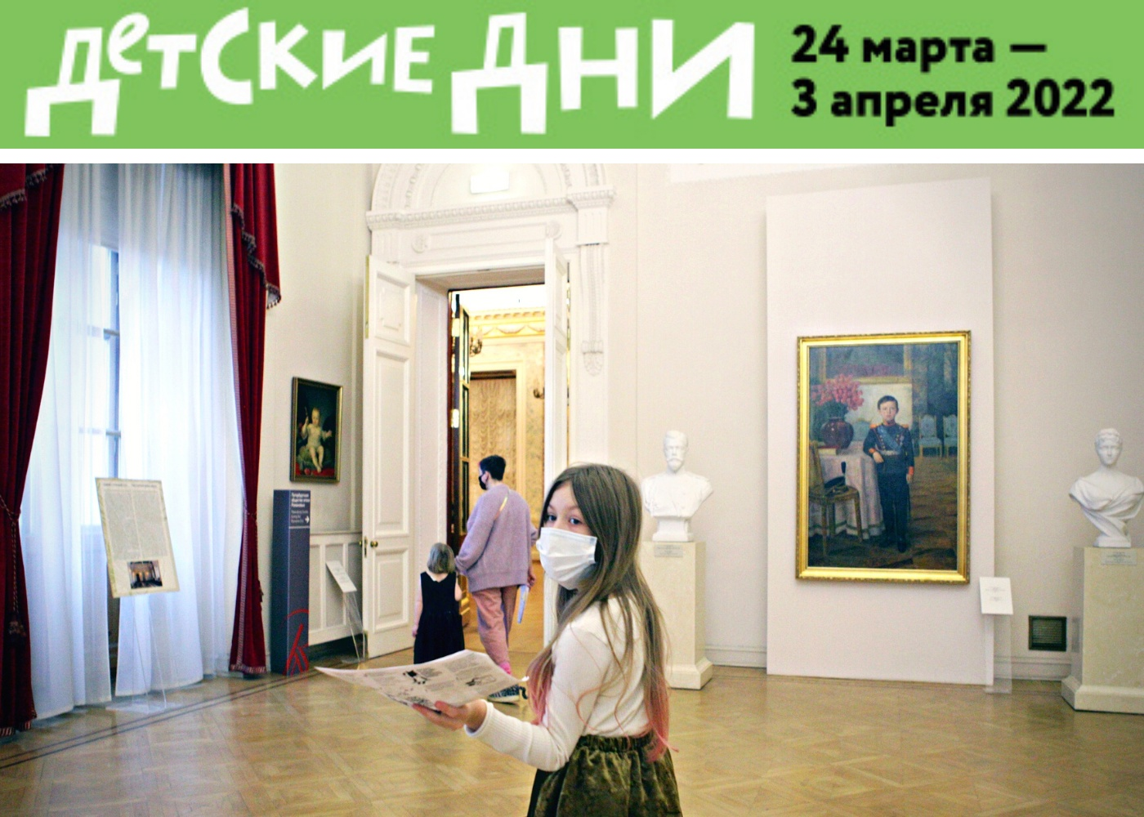
Невыразимое
Экспозиция в музее где была представлена выставка картин.
Участникам предлагалось изобразить языком жестов, тела свое восприятие картины.
Экскурсия «Фантастические твари и где их изучают»
Программа от зоологического музея

Slide 12
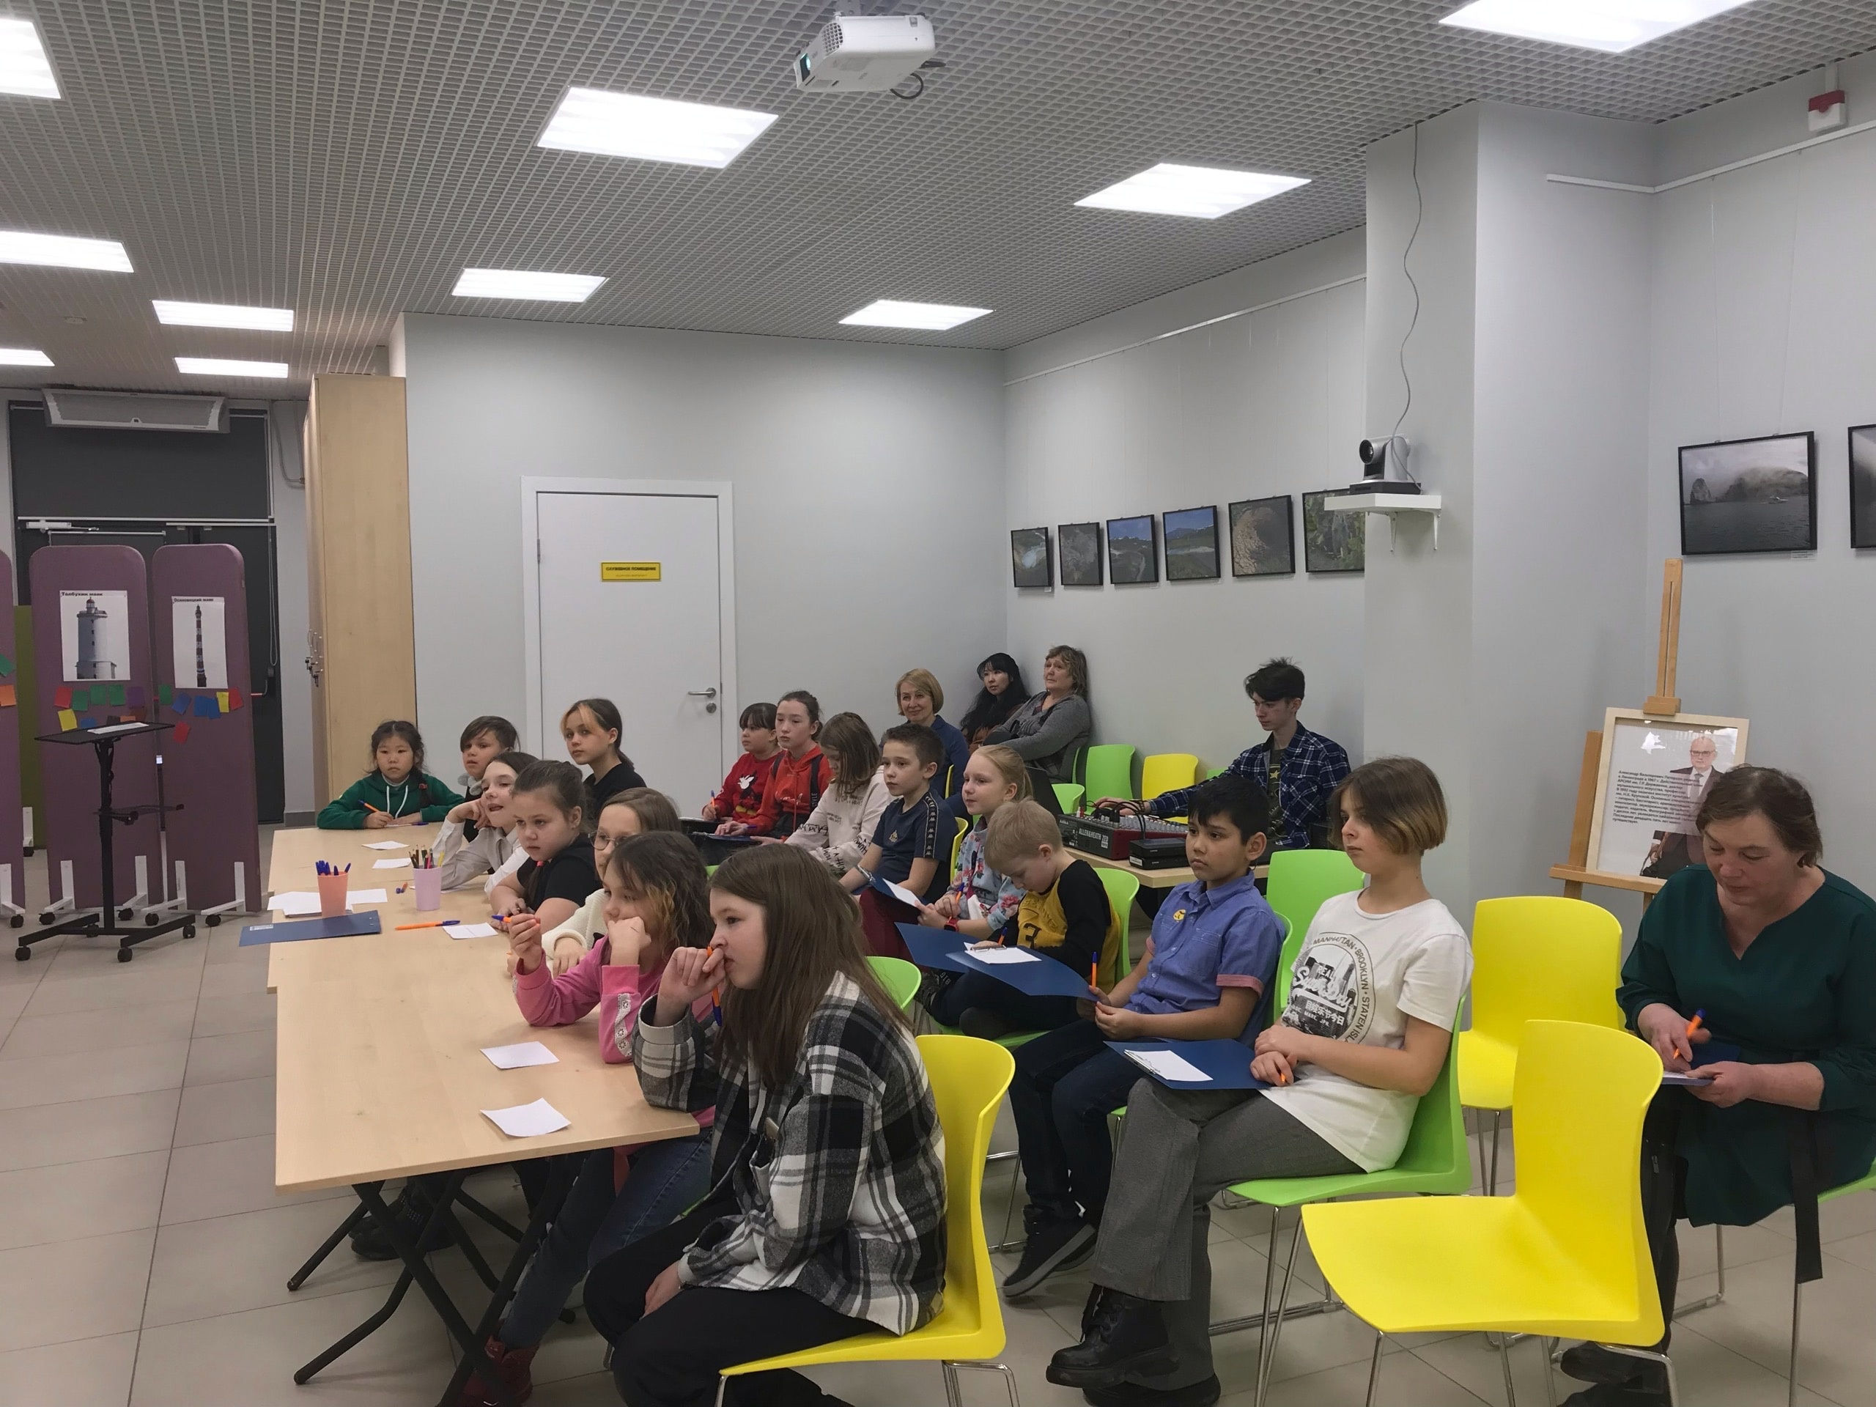
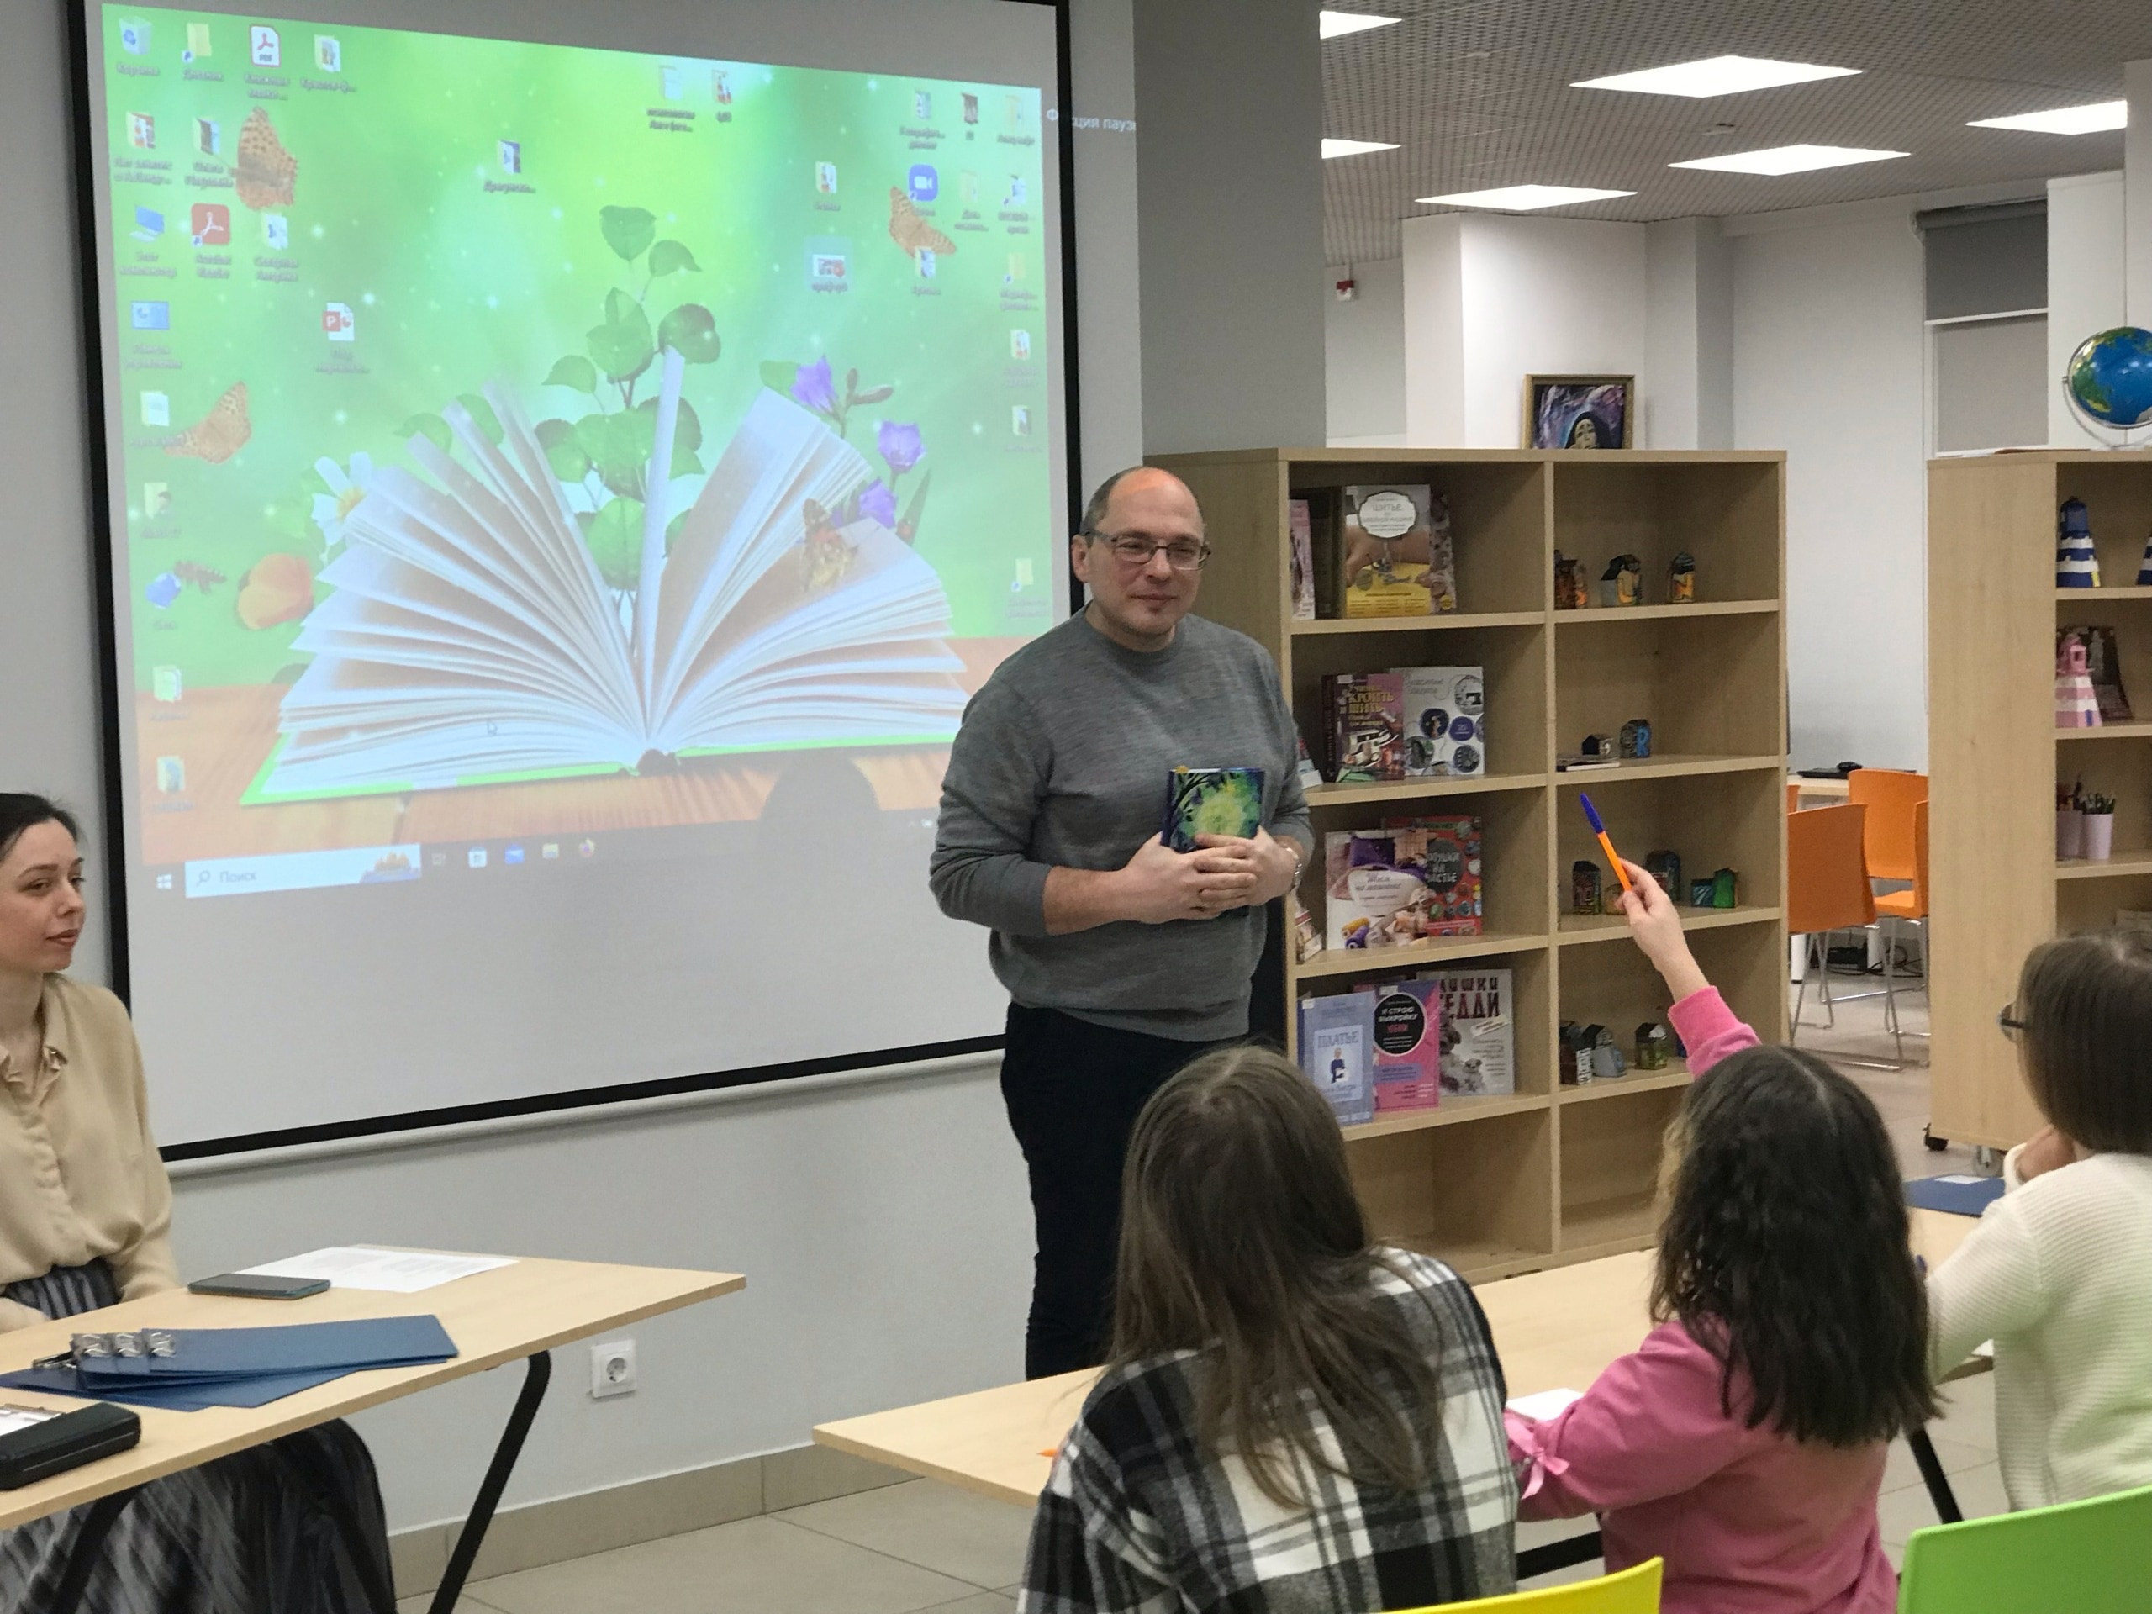
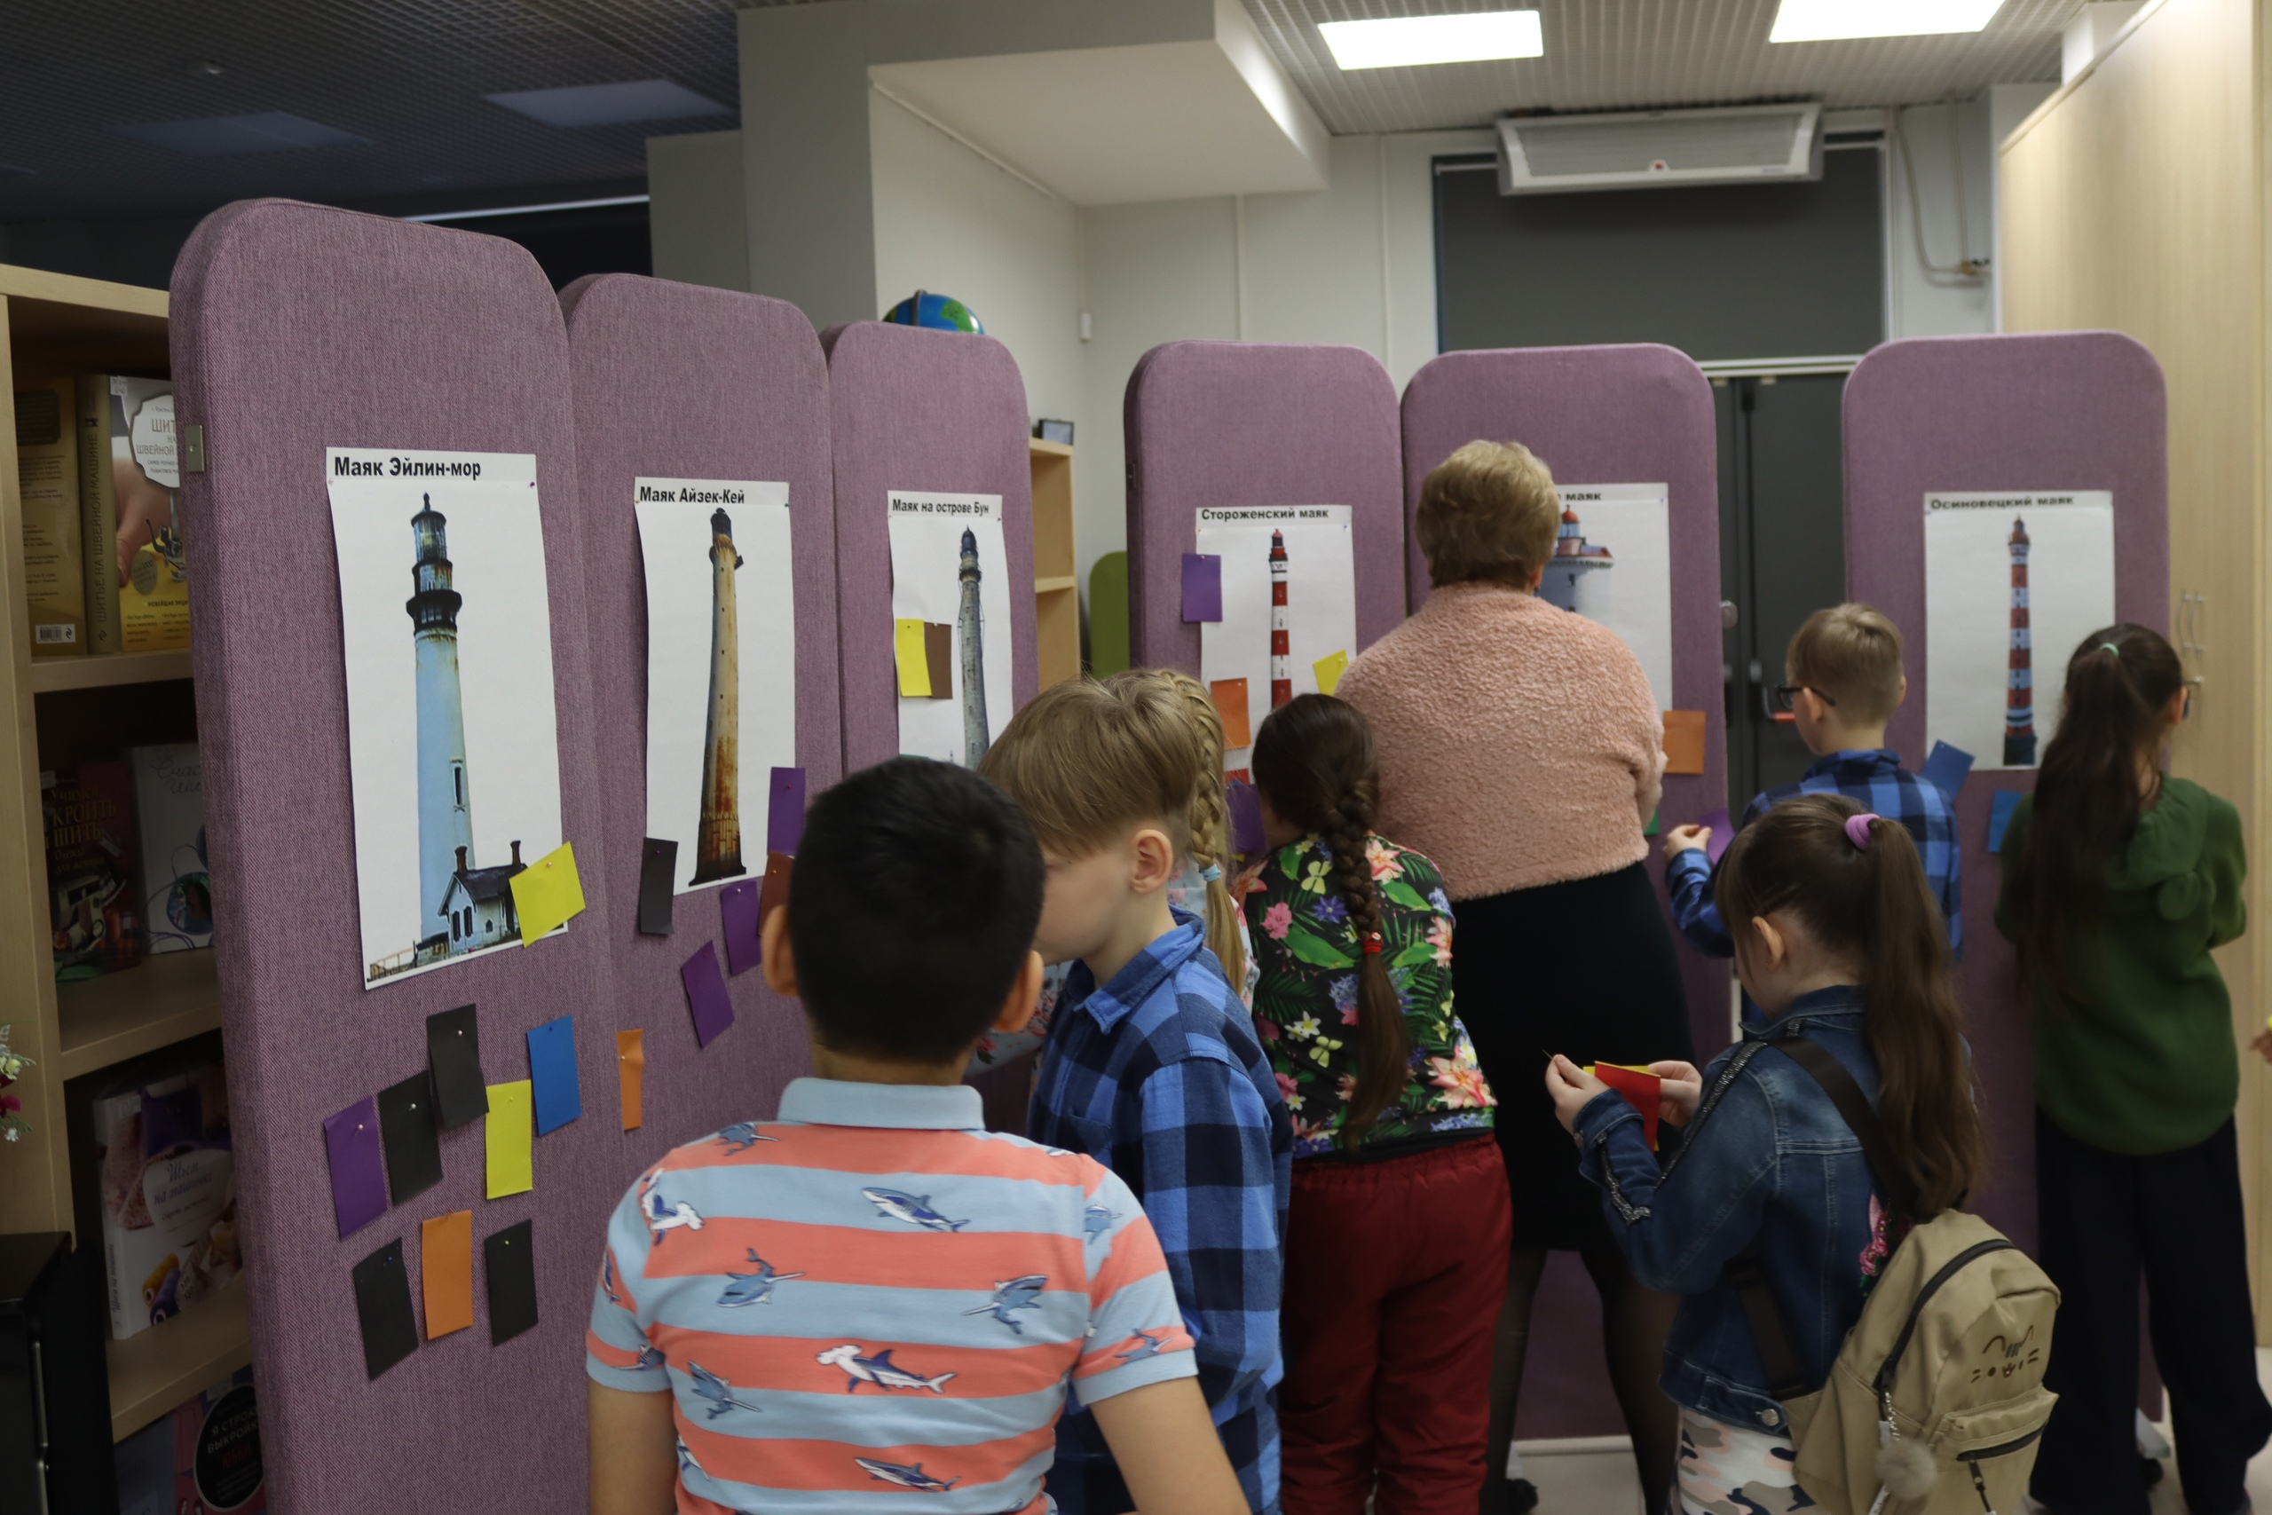
Интерактивная программа Магия маяков Невыразимое

Slide 13
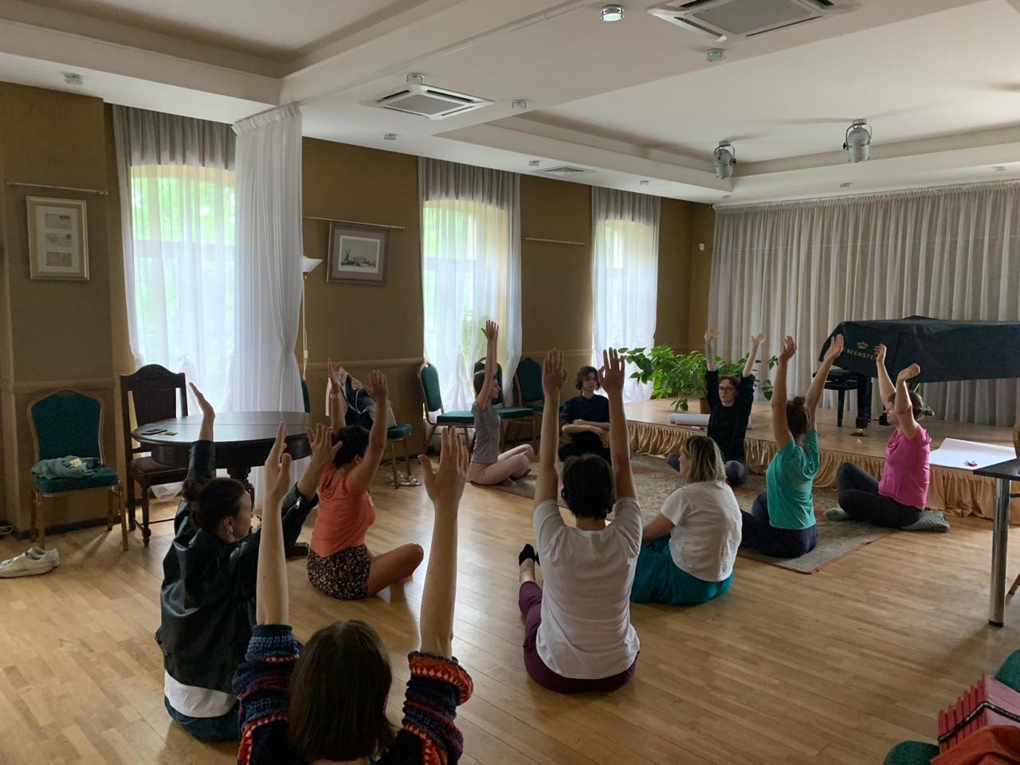
Август 2023 Встреча участников, победителей 1 этапа конкурса на участие в параллельной программе фестиваля в Шлиссельбурге

Slide 15
Контакты и полезные ссылки
Юлия Мацкевич, исполнительный директор фестиваля, +7 (952) 388-86-91, museum12345@gmail.com
Полезные ссылки:
• Елена Коробкова. Концептуальные основы проектирования детских культурных практик: как поймать идею. https://youtu.be/yUxMdUzg89A
• Татьяна Рябухина. Как сделать так, чтобы подросток получил в культурной институции тот опыт, который заслуживает? https://youtu.be/FeT3pSHwWwE
• Анастасия Паршукова. Гвоздь программы: как сделать так, чтобы все прошло гладко. Тренинг по адаптации программ к особенностям разных возрастов и сложным ситуациям на площадках https://youtu.be/StaeBhIHFQ4

